Slide 1


Slide 2
Code For Better_Hackthon
作品简介
中国是一个农业大国世界上每年有许多作物都产自中国，而农作物的生产质量与种子纯度息息相关。而水稻在农作物中占了极大的比重。解决水稻的种子纯度识别问题至关重要。种子纯度检测的解决方式在市场上多用高精度的仪器解决，普通农民往往不会选择这样的方式，因为他们不能负担的起这种仪器的费用。所以农民们会采用最简单的形状观察法，然而这样是很难发现区别的。本作品打算采取深度学习技术完成水稻种子纯度检测功能，以实现高精度的检测。

Slide 3
Code For Better_Hackthon
应用价值
本项目意在为农民免费服务，打造出专属于农民的水稻种子纯度检测的系统，并且本团队期望能与农业部门的农业专家达成合作，在本系统中添加专家诊断功能，若有本系统不能的解决的问题，可依托农业专家线上诊断。本作品期望通过使用AI+人工为农民解决种植水稻的痛点，既不用消耗农民财力也不会过多消耗农业专家的精力，为智慧农业助力。

Slide 4
Code For Better_Hackthon
技术介绍
技术介绍：
本作品所搭建的神经网络模型使用的是google开发的tensorflow开源库。
所使用的tensorflow版本为2.9.1。
本作品搭建的卷积神经网络模型被本团队称为minVGG。
意思是小VGG网络模型。网络结构与VGG网络结构有些相似。
输入网络的图片大小，卷积核大小，卷积核个数和和最后神经网络隐藏层的大小我们全部进行了改动。
我们使用 tensorflow.keras库里的layers来搭建网络。
使用的卷积层，池化层，展平操作，最后神经网络的搭建全部用该API实现。

Slide 5
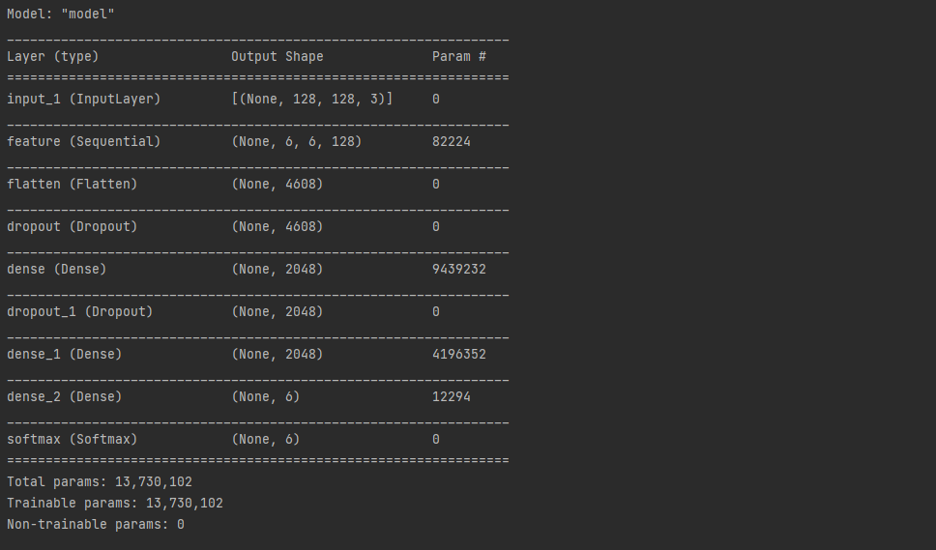
Code For Better_Hackthon
作品截图
网络参数

Slide 6
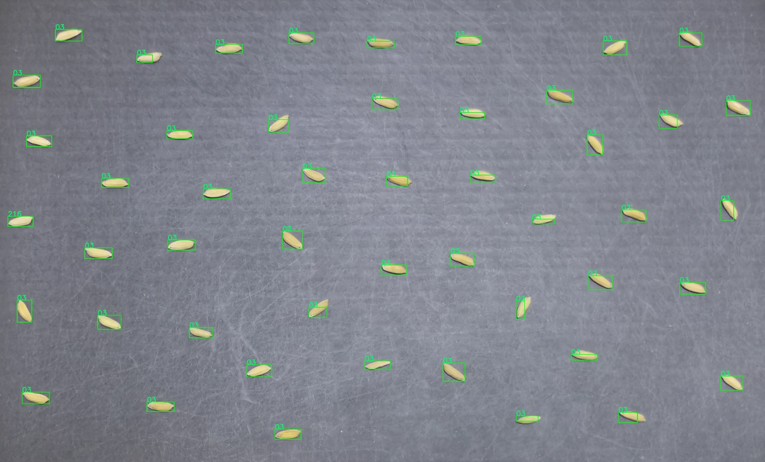
Code For Better_Hackthon
作品截图
效果图

Slide 7
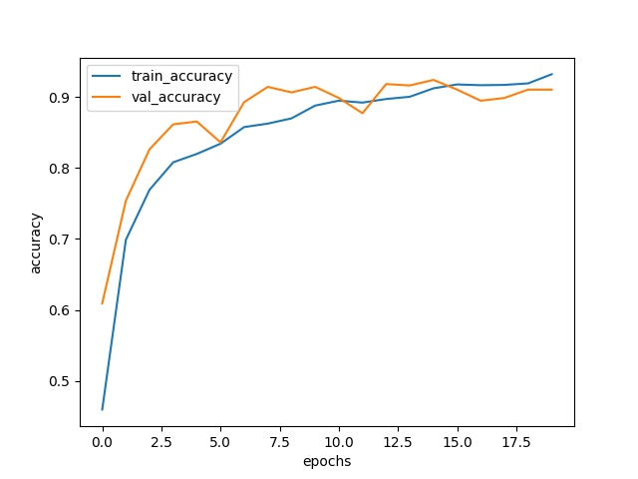
Code For Better_Hackthon
作品截图
训练结果图

Slide 8
Code For Better_Hackthon
团队成员
刘磊锟 江西农业大学 联系方式——15797918141
吴俊 江西农业大学 联系方式——19870885038

Slide 9
Code For Better_Hackthon
谢谢观看
团队：
理塘最速传说と绝凶の猛虎！纯真丁一郎です！

